Slide 1
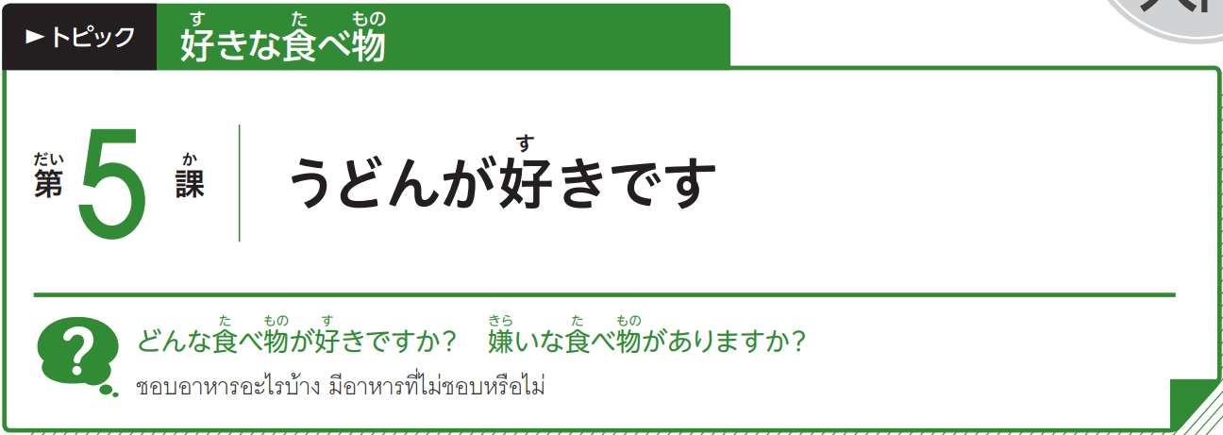
0L5-1
Notes:
〈ご案内〉
＊本PPTは、日本語教材『いろどり 生活の日本語』（国際交流基金）を、国際交流基金ヤンゴン日本文化センターが
ミャンマー語に翻訳作成した『いろどり 生活の日本語』ミャンマー語版を基に作成しました。
＊本PPTは、営利/非営利に関わらず、授業などで使えます。また、改変等も自由です。
＊本PPTの頒布は、無償・有償を問わず、禁止します。他者へ案内する際は、JFYGのリンクをご利用下い。
＊シャドーイングは、全スクリプトありと、スクリプトなしの2枚のみがあります。
必要に応じて、スクリプト一部分ありなども作成し、お使いください。
＊『いろどり』以外のイラストや写真等を利用した場合、ノート欄に利用サイト等を記載しています。
イラストの著作権は、それぞれの著作者に帰属しています。
①教材『いろどり』 https://sites.google.com/view/irodori-th
②いらすとや https://www.irasutoya.com/
③イラストAC https://www.ac-illust.com/
【『いろどり』（ミャンマー語版）PPT制作：国際交流基金ヤンゴン日本文化センターhttps://yg.jpf.go.jp/irodori/】

Slide 2
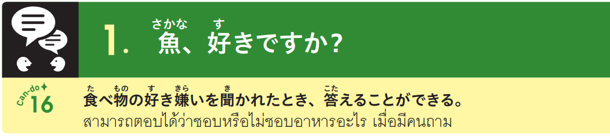
0L5-1

Slide 3
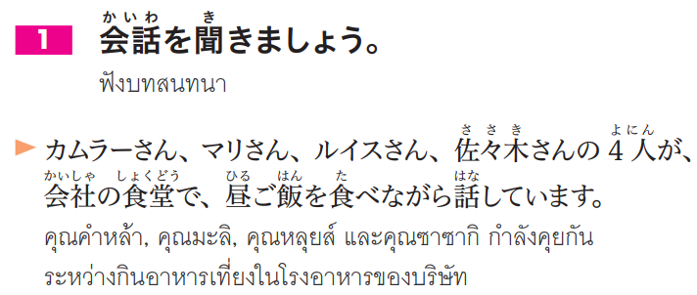
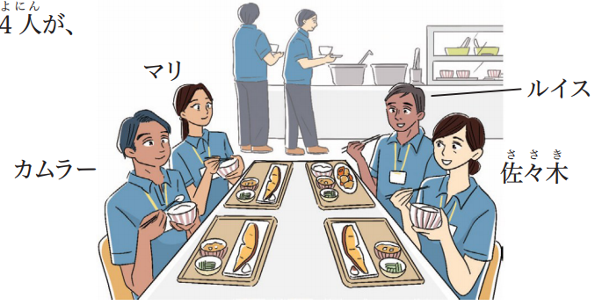


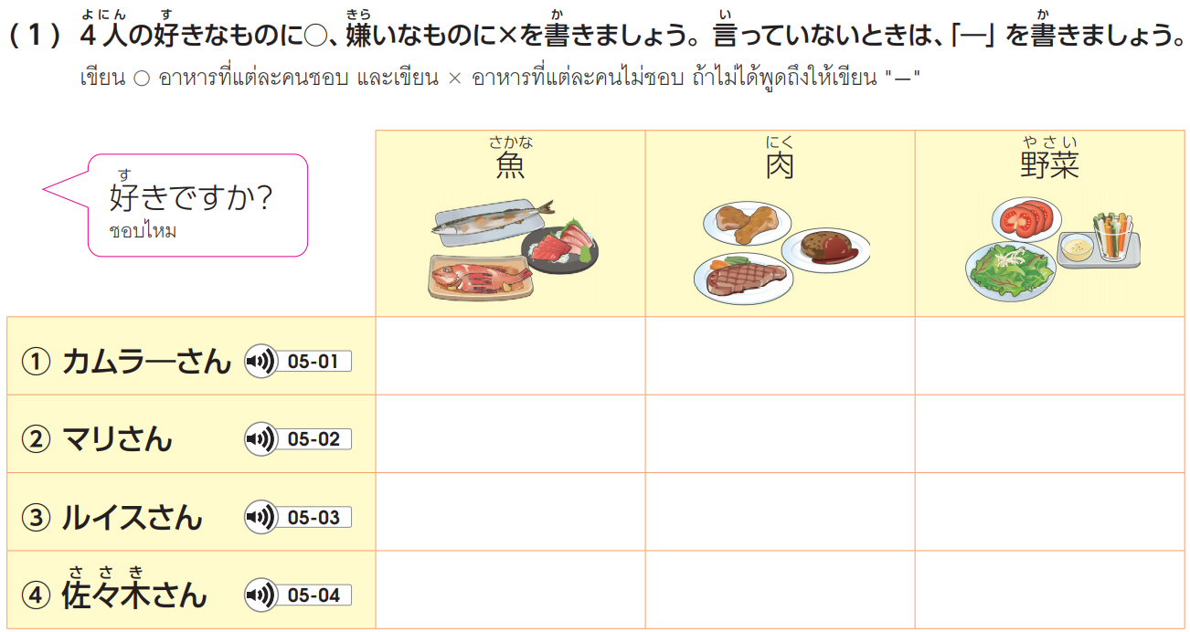
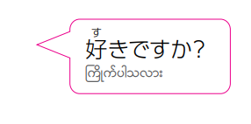

0L5-1
〇
〇
ー
〇
✕
ー
✕
〇
〇
〇
✕
〇

Slide 4

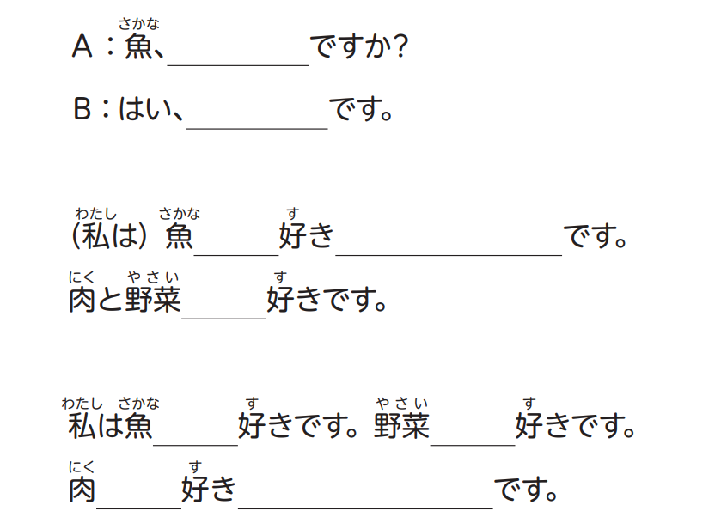

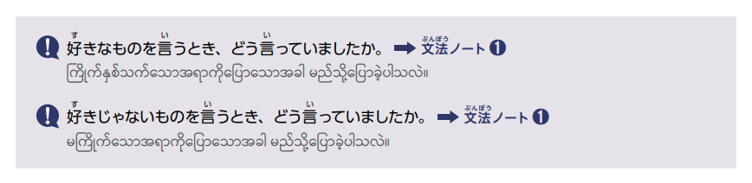
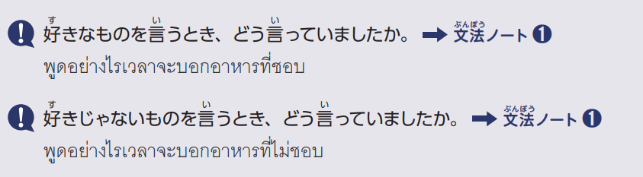
すき
0L5-2
すき
は
じゃない
が
が
も
は
じゃない

Slide 5

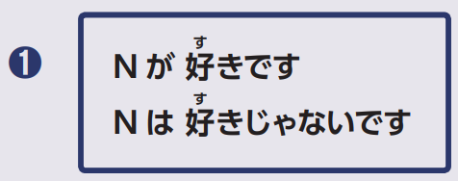
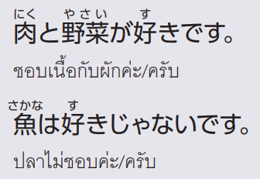
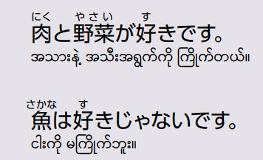
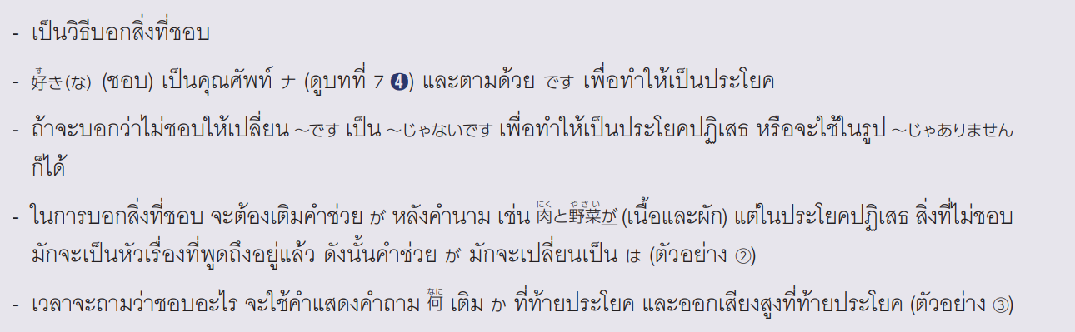
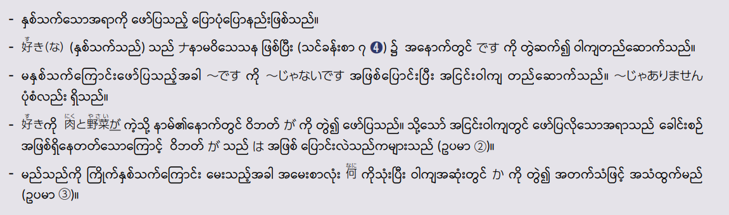
0L5-23

Slide 6
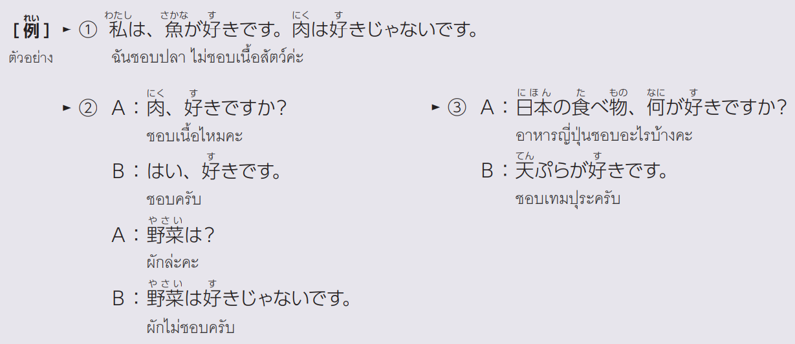

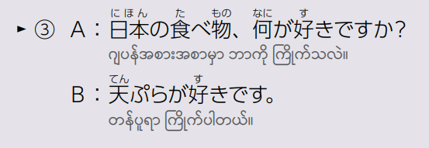
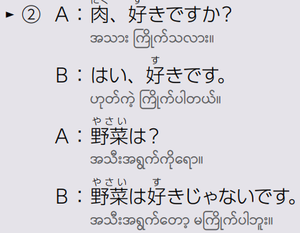
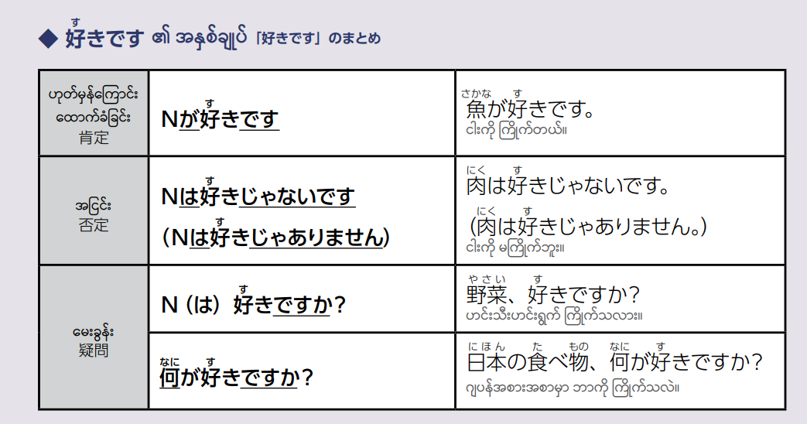
0L5-24

Slide 7
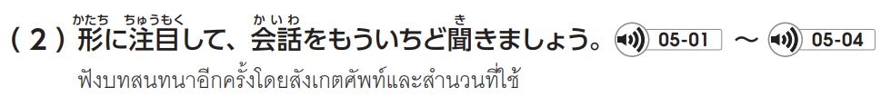
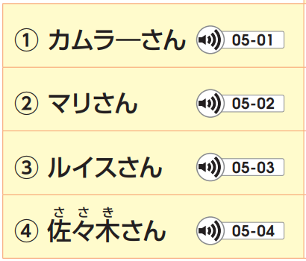
0L5-2

Slide 8
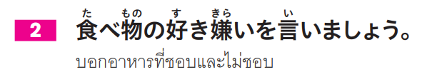
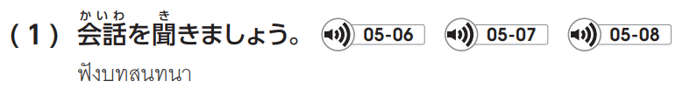
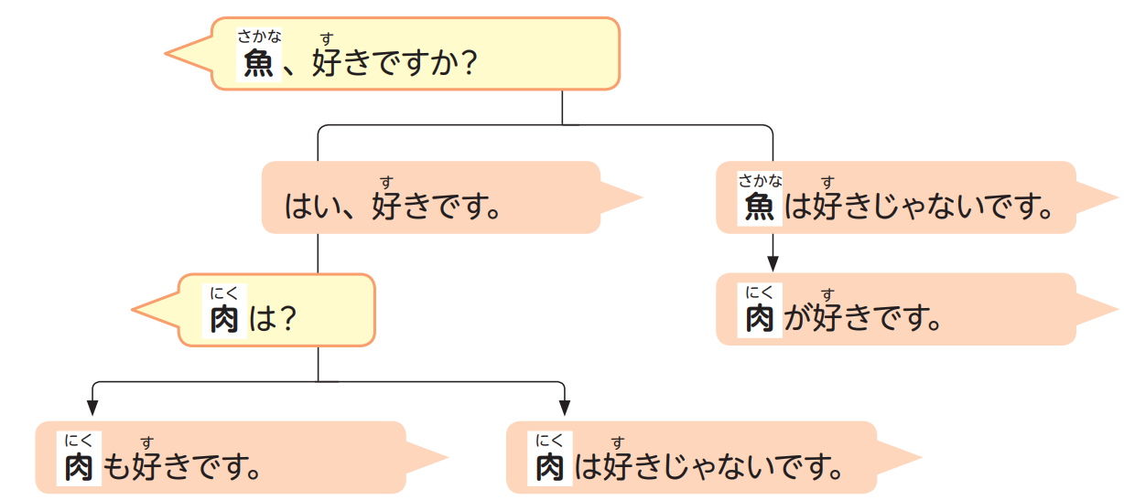
0L5-3

Slide 9
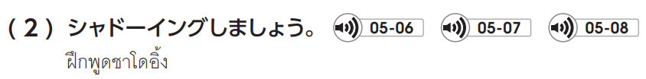
0L5-3

Slide 10
0L5-3

Slide 11
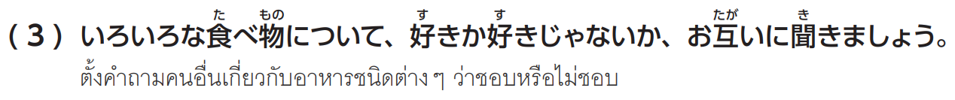
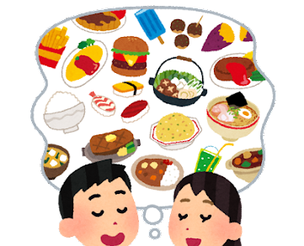


0L5-3
Notes:
イラスト出典：いらすとや https://www.irasutoya.com/

Slide 12
0L5-3
Notes:
イラスト出典：いらすとや https://www.irasutoya.com/

Slide 13
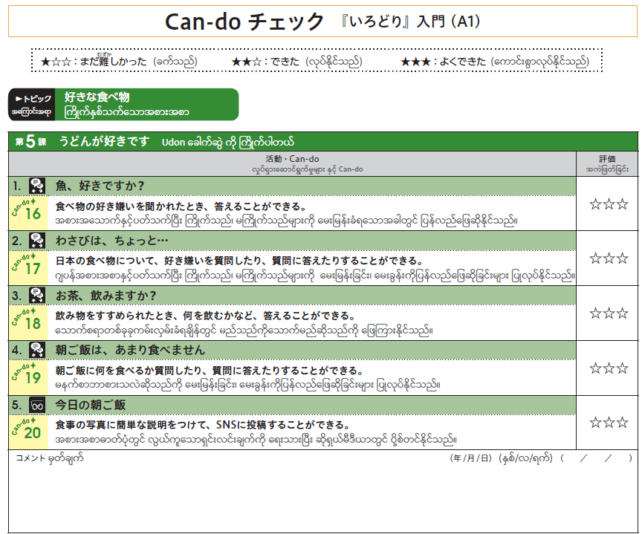

Slide 14
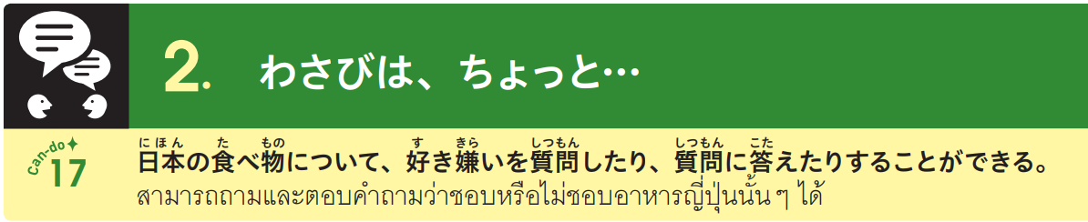
0L5-4

Slide 15
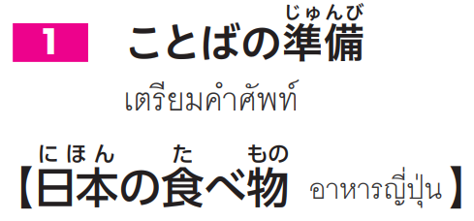

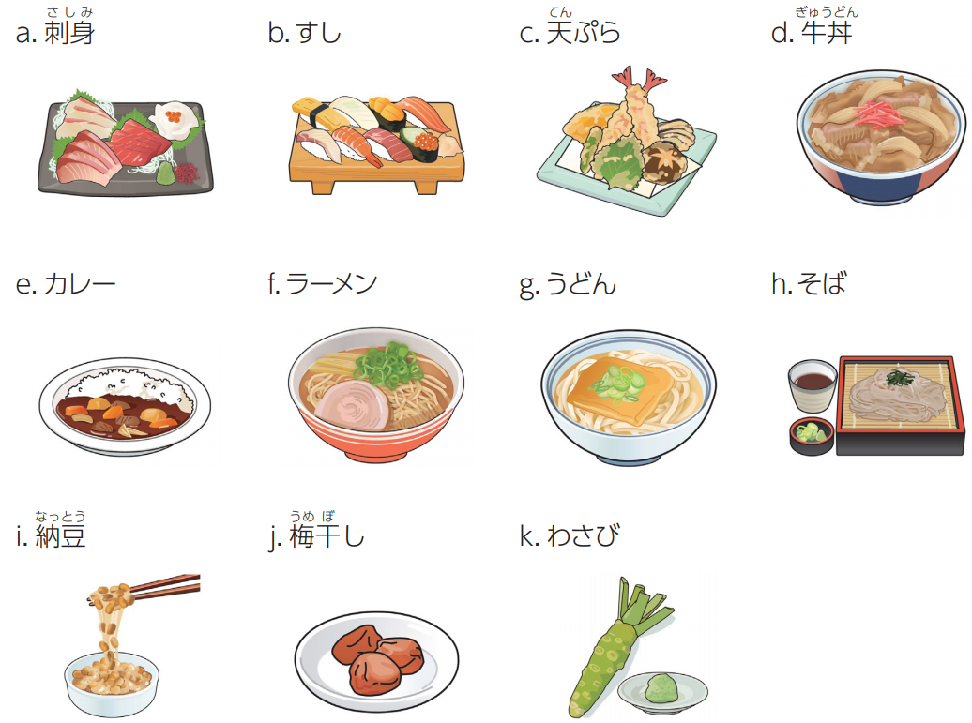
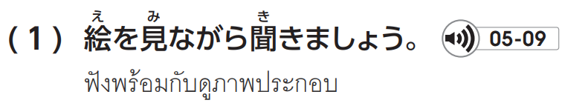

0L5-4

Slide 16
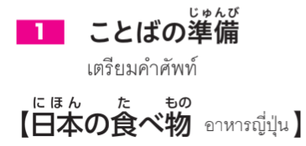
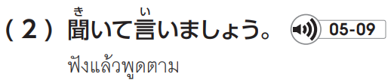

0L5-4

Slide 17
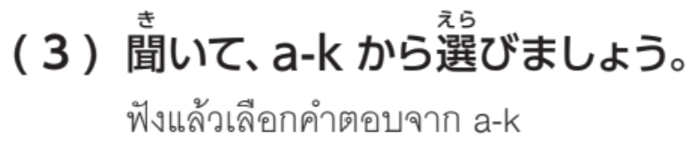

0L5-4
⑥
①
⑤
④
④
⑤
②
③
⑦

Slide 18
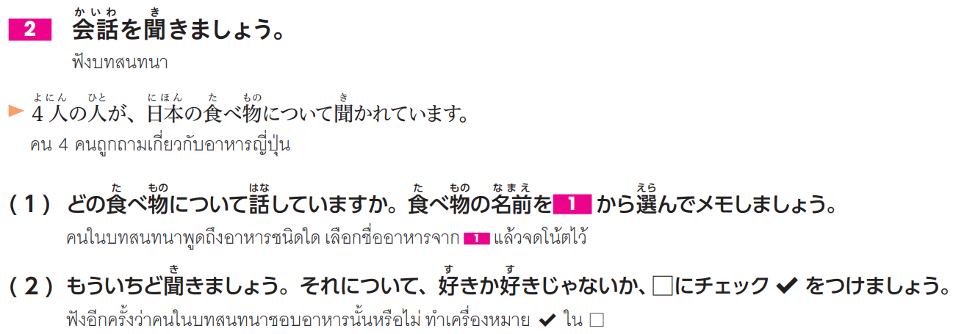
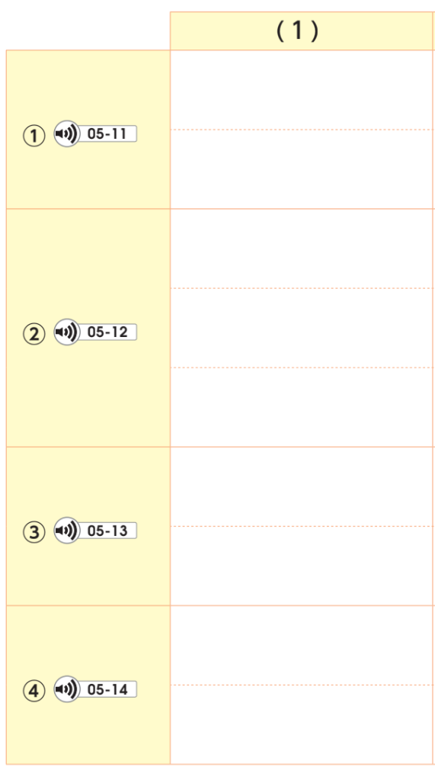
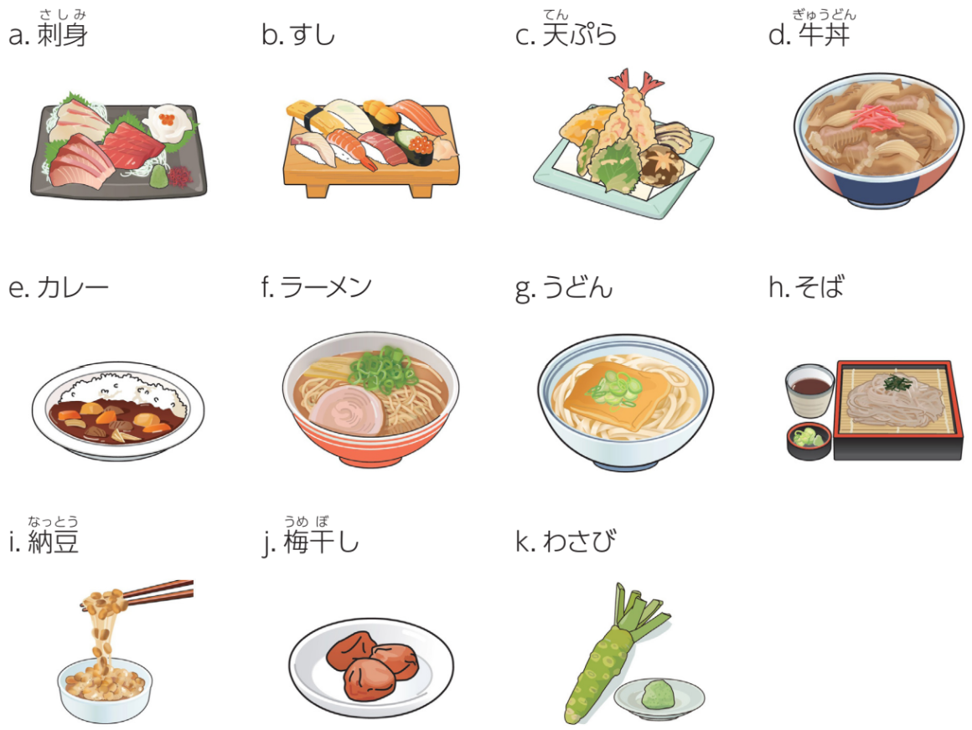
0L5-5
うどん
そば
てんぷら
ぎゅうどん
カレー
なっとう
うめぼし
すし
わさび

Slide 19
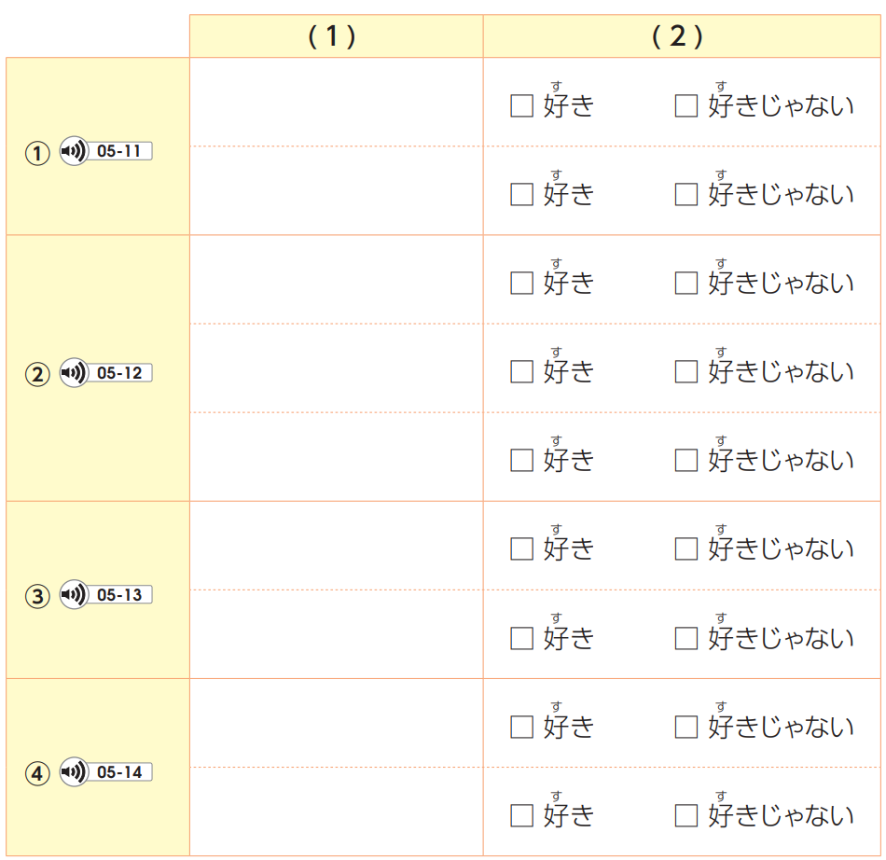
0L5-5
うどん
✓
そば
✓
てんぷら
✓
ぎゅうどん
✓
カレー
✓
なっとう
✓
うめぼし
✓
すし
✓
わさび
✓

Slide 20
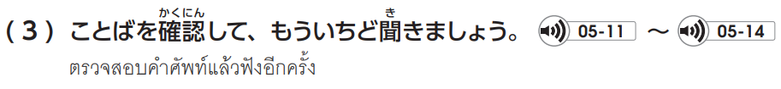
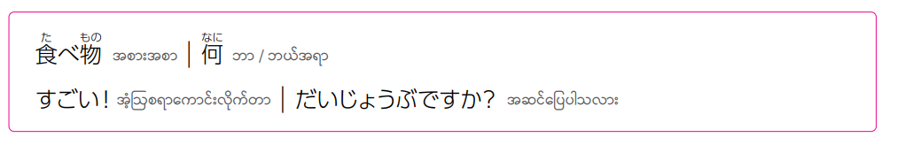




0L5-5

Slide 21
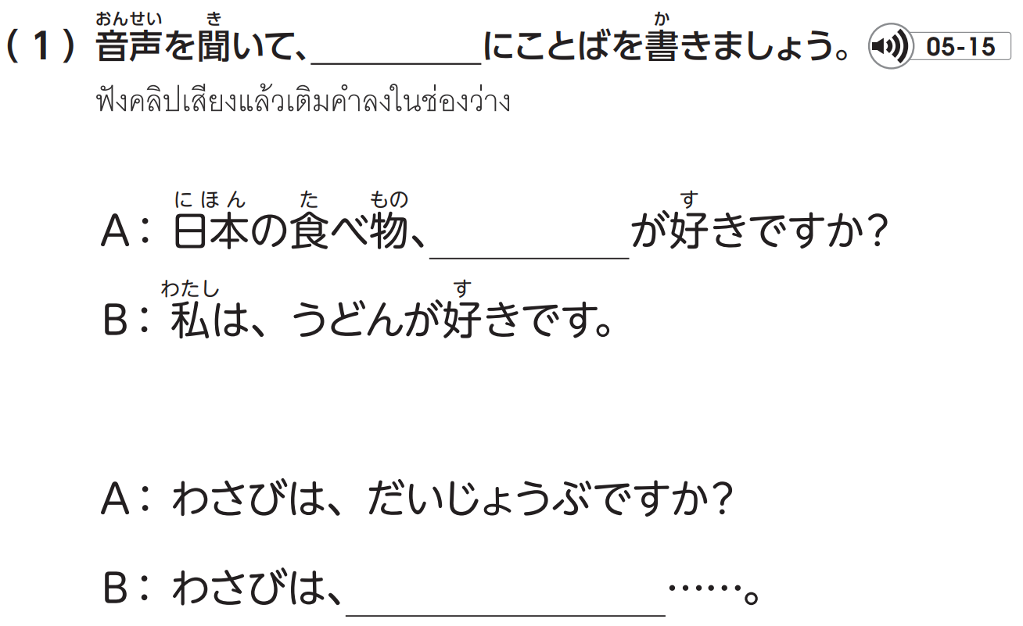
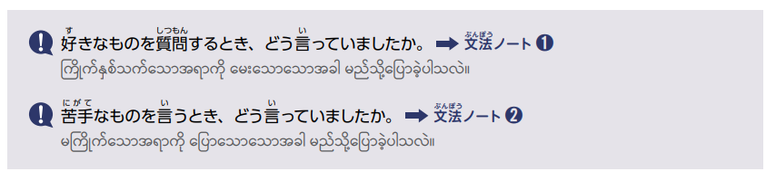
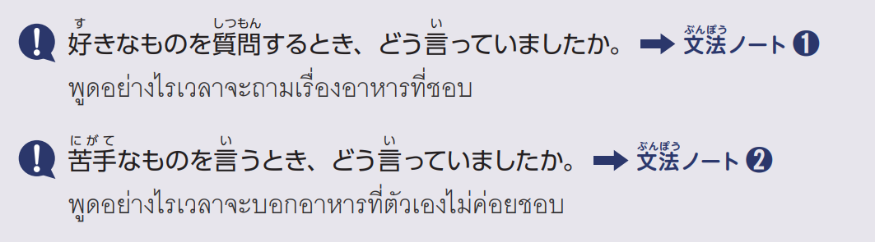
0L5-6
なに
ちょっと

Slide 22
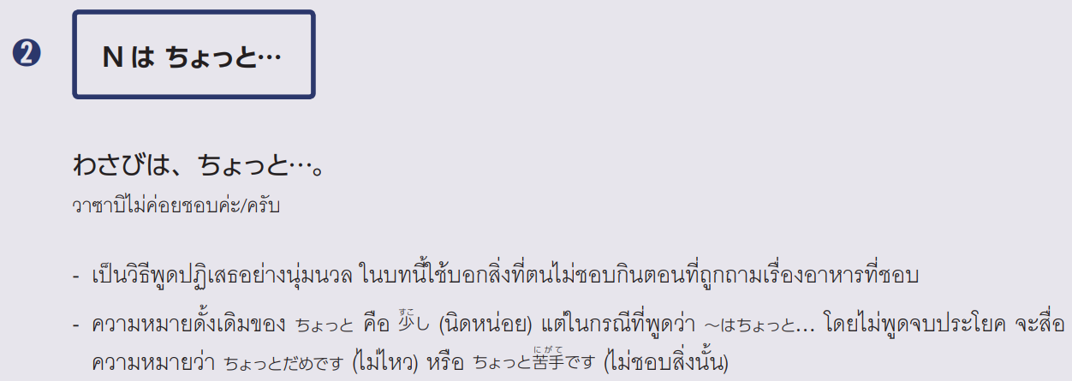
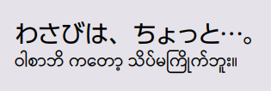
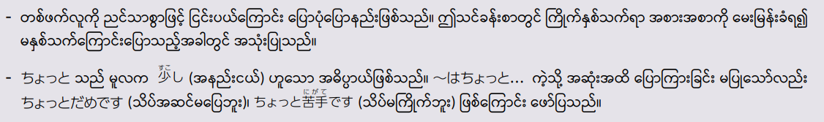
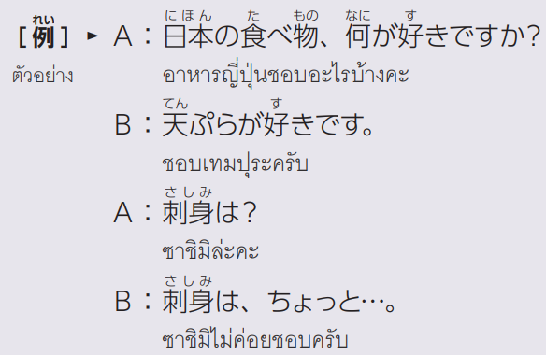
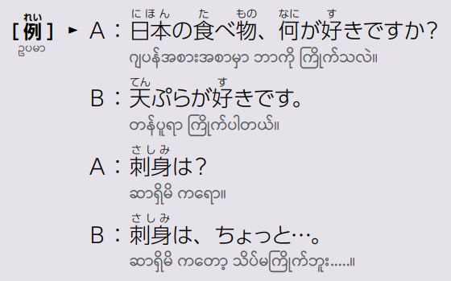
0L5-24
Notes:
文法ノート①はスライド７

Slide 23
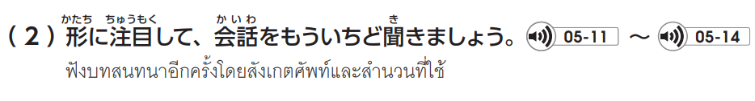

0L5-6
Notes:
イラスト出典：いらすとや https://www.irasutoya.com/

Slide 24
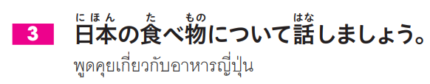


0L5-7

Slide 25

0L5-7

Slide 26
0L5-7

Slide 27


0L5-7
Notes:
イラスト出典：いらすとや https://www.irasutoya.com/

Slide 28
0L5-7

Slide 30

0L5-8

Slide 31






0L5-8

Slide 32

0L5-8

Slide 33

0L5-8
①
⑥
③
⑦
④
⑤
②

Slide 34







0L5-9
おちゃ
おさけ
コーヒー
ビール

Slide 35


0L5-9
おちゃ
おさけ
✓
✓
コーヒー
ビール
✓
✓

Slide 36


0L5-10
のみます
のむ
のみます
のむ

Slide 37




0L5-10
おねがいします
けっこうです

Slide 38



0L5-10
おねがいします

Slide 39






0L5-25

Slide 40



0L5-26

Slide 41







0L5-10

Slide 42



0L5-11

Slide 43

0L5-11

Slide 44
0L5-11

Slide 45



0L5-11

Slide 46
0L5-11

Slide 48

0L5-12

Slide 49






0L5-12

Slide 50

0L5-12

Slide 51



0L5-12
②
①
⑥
④
⑥
③
③
④
②
⑥
⑤

Slide 52



0L5-13
シリアル、
くだもの
パン、
たまご、
ヨーグルト
ー
ー
ー
ー
ぎゅうにゅう
みず

Slide 53



0L5-14

Slide 54


0L5-14

Slide 55



0L5-15
を
を
ません
ないです

Slide 56


0L5-26

Slide 57

0L5-26

Slide 58




0L5-27

Slide 59


0L5-27

Slide 60




0L5-15
いつも
よく
あまり

Slide 61






0L5-28

Slide 62

0L5-15

Slide 63





0L5-16

Slide 64

0L5-16

Slide 65
0L5-16

Slide 66





0L5-16
Notes:
イラスト出典：いらすとや https://www.irasutoya.com/

Slide 67
0L5-16

Slide 69

0L5-17

Slide 70




0L5-17

Slide 71


0L5-17

Slide 72


0L5-18

Slide 73


0L5-18
Notes:
イラスト出典：いらすとや https://www.irasutoya.com/

Slide 75



0L5-22

Slide 76

0L5-22

Slide 77

0L5-22

Slide 78


0L5-29

Slide 79

0L5-29

Slide 80

0L5-30

Slide 81

0L5-30

Slide 82

0L5-31

Slide 83

0L5-31

Slide 84

0L5-32

Slide 85

0L5-32

Slide 86

0L5-33

Slide 87

0L5-33

Slide 88

0L5-34

Slide 89

0L5-34

Slide 90

0L5-35

